Slide 1
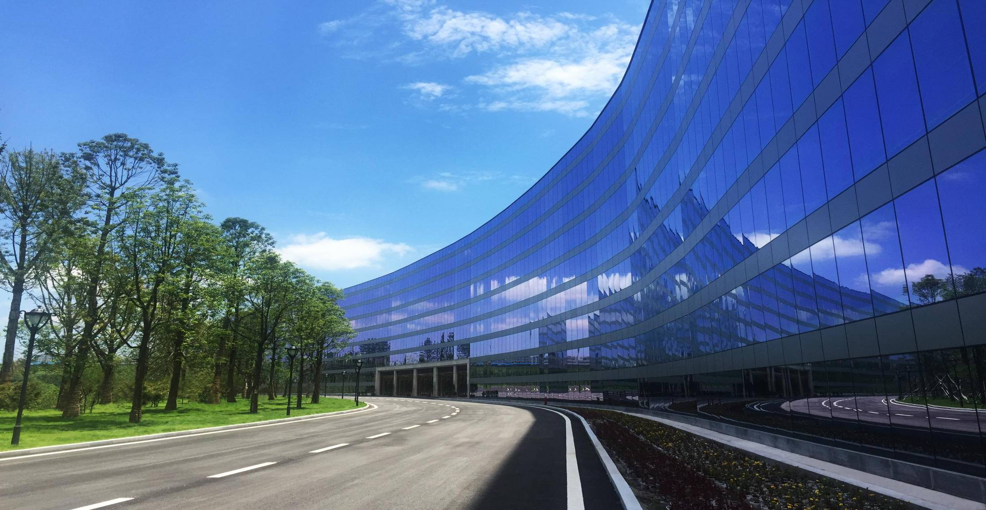
TAIJI
太极集团
2018
采购员岗位竞聘
工作计划
汇报人：****
部门：*****
竞聘人：XXX
太极藿香正气液生产基地

Slide 2
目 录
1
个人简介
2
对岗位的认识
3
个人优势

Slide 3
1
个人简介

Slide 4
个人简介
微软雅黑24号；微软雅黑24号；微软雅黑24号；微软雅黑24号；
TAIJI 太极集团 太极大药房

Slide 5
2
对岗位的认识

Slide 6
对岗位的认识
微软雅黑24号
TAIJI 太极集团 太极大药房

Slide 7
3
个人优势

Slide 8
对岗位的认识
微软雅黑24号
TAIJI 太极集团 太极大药房

Slide 9
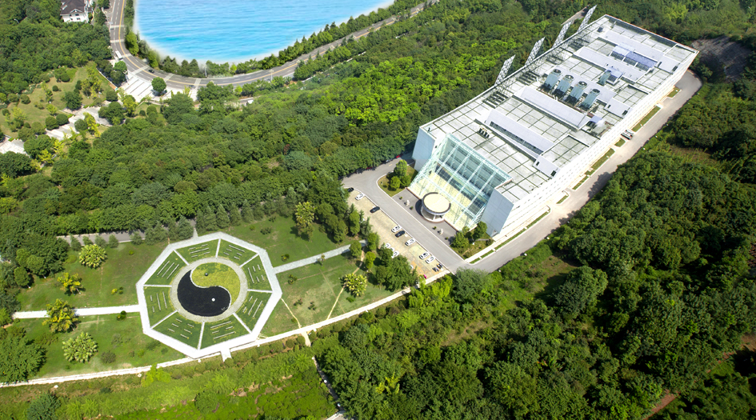
TAIJI
太极集团
THANKS
谢 谢
太极急支糖浆生产基地

